Slide 1








Divide And Conquer Algorithm

Slide 2


Pengantar
Divide et Impera (meaning : ”divide and rule” or “divide and conquer”)
Dikenal sebagai strategi militer belanda ketika menjajah indonesia.
Strateginya adalah memecah kekuatan kelompok besar menjadi kelompok kecil agar mudah ditundukkan.
kombinasi dan strategi politik, militer dan ekonomi untuk mendapatkan dan mempertahankan kekuasaan.
Menjadi strategi pemecahan masalah dalam Ilmu komputer dengan nama Algoritma Divide and Conquer.

Slide 3




Definisi
Divide: membagi masalah menjadi beberapa upa-masalah yang memiliki kemiripan dengan masalah semula namun berukuran lebih kecil (idealnya berukuran hampir sama),
Conquer: memecahkan (menyelesaikan) masing-masing upa-masalah (secara rekursif)
Combine: mengabungkan solusi masing-masing upa-masalah sehingga membentuk solusi masalah semula.

Slide 4

Obyek permasalahan yang dibagi :
masukan (input) atau instances yang berukuran n seperti:
- tabel (larik),
- matriks,
- eksponen,
- dll, bergantung pada masalahnya.
Tiap-tiap upa-masalah mempunyai karakteristik yang sama (the same type) dengan karakteristik masalah asal, sehingga metode Divide and Conquer lebih natural diungkapkan dalam skema rekursif.

Slide 5
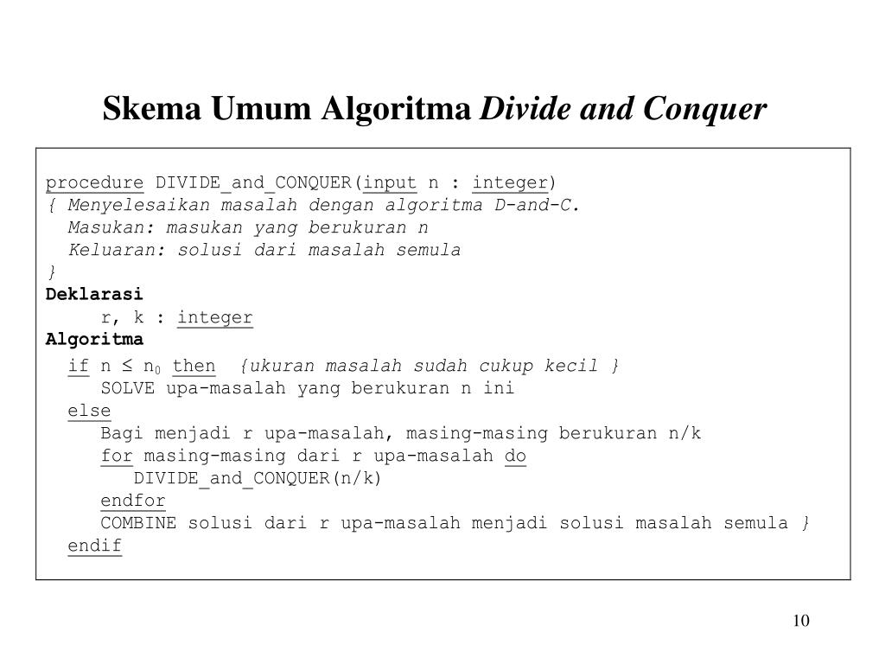



Slide 6
Algoritma
MinMaks (A, n, min, maks)
Algoritma :
Untuk kasus n = 1 atau n = 2,
SOLVE : Jika n = 1, maka min = A[n]
Jika n = 2, maka bandingkan kedua elemen untuk menentukan min dan maks.
2. Untuk kasus n >2.
(a) DIVIDE : Bagi dua tabel A menjadi dua bagian yang sama, A1 dan A2
(b) CONQUER :
MinMaks(A1, n/2, min1, maks1)
MinMaks(A2, n/2, min2, maks2)
(c) COMBINE :
if min1 <min2 then
min = min1, else min = min2
if maks1 > maks2 then
maks = maks1, else maks = maks2

Slide 7
Contoh Penyelesaian
3
2
12
9
14
16
5
21
Cari Nilai Maksimum

Slide 8
Contoh Penyelesaian
3
2
12
9
14
16
5
21
Divide
3
2
12
9
14
16
5
21

Slide 9
Contoh Penyelesaian
3
2
12
9
14
16
5
21

Slide 10
Contoh Penyelesaian
3
2
12
9
14
16
5
21
Divide
3
2
12
9
14
16
5
21

Slide 11
Contoh Penyelesaian
3
2
12
9
14
16
5
21
Divide
3
2
12
9
14
16
5
21
Solve
Max?
Max?
Max?
Max?
3
12
16
21
Sub Solution

Slide 12
Contoh Penyelesaian
3
12
16
21
Max?
Max?
12
21
Max?
21
Max =>

Slide 13
Algoritma Pengurutan Divide & Conquer
Procedure Sort (input/Output A : Tabel Int, Input n : Integer)
( Mengurutkan tabel A dengan menggunakan metode Divide and Conquer
Masukan : Tabel A dengan n elemen
Keluaran : Tabel A yang terurut
)
Algoritma :
if Ukuran (A) > 1 then
Bagi A menjadi dua bagian, A1 dan A2, masing-masing berukuran n1 dan n2 (n= n1 + n2)
Sort (A1, n1) ( urut bagian kiri yang berukuran n1 elemen )
Sort (A2, n2) ( Urut bagian kanan yang berukuran n2 elemen )
Combine (A1, A2, A) ( gabung hasil pengurutan bagian kiri dan bagian kanan )
end

Slide 14
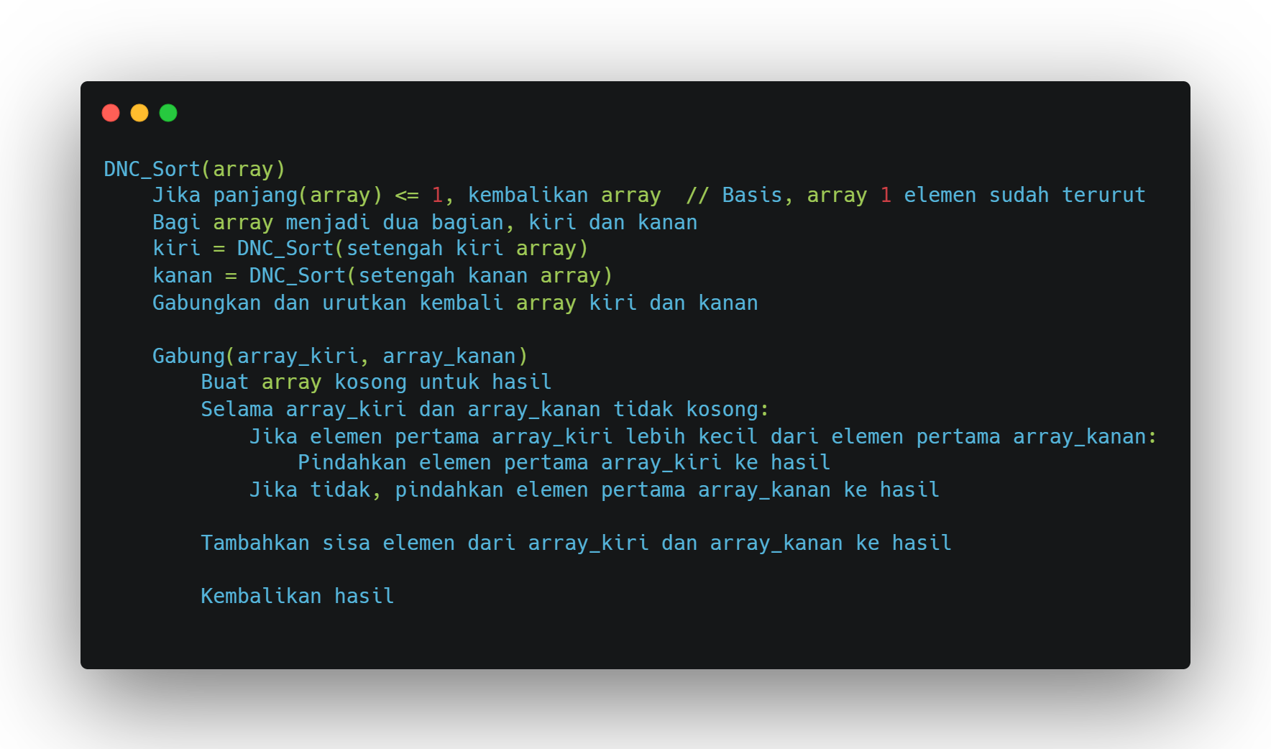
Algoritma Pengurutan Divide & Conquer

Slide 15
Contoh
3
2
12
9
14
16
5
21
A
Mudah membagi, sulit menggabung (easy split/hard join)
Tabel A dibagi dua berdasarkan posisi elemen :
3
2
12
9
14
16
5
21
Divide : A1
A2
2
3
9
12
5
14
16
21
Sort : A1
A2
2
3
5
9
12
14
16
21
Combine : A1
Algoritma pengurutan yang termasuk jenis ini :
a. urut-gabung (Marge Sort)
b. urut- sisip (Insertion Sort)

Slide 16



THANK YOU

